Slide 1

Veranstaltungs-/Anmeldesystem
Dogan Akcicek · Fabio Dölker · Justin Kocijan · Carlos David Spiller Segura WI24 - B

Slide 2



Das Problem
"Wer kennt das nicht?"
WhatsApp-Chaos
Excel-Listen
Kein Überblick
Koordination über Messenger & Gruppen – unübersichtlich und nicht skalierbar
Manuelle Tabellen sind fehleranfällig und bieten keine Echtzeitinformation
Wer ist angemeldet? Ist das Event voll? Niemand weiß es genau
→ Unprofessionell, fehleranfällig und frustrierend für alle Beteiligten.

Slide 3
Die Lösung – Was kann die App?
👤 Organisatoren
🙋 Teilnehmer
Events erstellen (Titel, Datum, Ort)
Beschreibung & max. Teilnehmerzahl
Events bearbeiten und verwalten
Übersicht aller eigenen Events
Events durchsuchen & entdecken
Einfache Anmeldung per Klick
Persönliche Event-Übersicht
Automatische Vollständigkeitsanzeige
↔
Alles an einem Ort – übersichtlich, sicher und ohne Zettelwirtschaft.

Slide 4




Sicherheit & Technik
Was im Hintergrund passiert
Passwort-Hashing
Sichere DB-Abfragen
Passwörter werden niemals im Klartext gespeichert – nur als sicherer Hash
Schutz vor SQL-Injection und anderen datenbankbezogenen Angriffen
Rollenbasierte Zugriffskontrolle
Kapazitätsmanagement
Nutzer und Organisatoren haben klar getrennte Berechtigungen
Automatische Prüfung der max. Teilnehmerzahl – keine Überbuchung möglich
Nutzerdaten sind geschützt – und jeder greift nur auf das zu, was ihm erlaubt ist.

Slide 5


Frontend & Backend
Frontend – HTML & CSS
Backend – PHP (Objektorientiert)
Klassisches HTML & CSS
Ergebnis: schlankes, wartbares Frontend
Serverseitig: Code läuft auf dem Server, Nutzer sieht fertiges HTML
Bewährte Technologie – gut dokumentiert & praxiserprobt
→ Bewusst ohne Framework – Fokus auf Backend-Architektur und saubere Strukturierung.

Slide 6



Datenbank – MySQL & PDO
MySQL
PDO – PHP Data Objects
Prepared Statements
Relationales Datenbanksystem – Daten in Tabellen, verbunden über Fremdschlüssel. Stabil, weit verbreitet und gut mit PHP integrierbar.
Einheitliche Datenbankschnittstelle in PHP. Ermöglicht den konsistenten Zugriff auf MySQL – unabhängig vom Datenbanktreiber.
Kritischer Sicherheitsmechanismus: Nutzereingaben werden niemals direkt in SQL eingebettet. Schützt zuverlässig vor SQL-Injection.
→ PHP ↔ PDO ↔ MySQL: sichere, strukturierte Datenbankanbindung mit Prepared Statements.

Slide 7



Containerisierung – Docker
Docker isoliert unsere Anwendung in eigenständige Container – unabhängig vom Betriebssystem des Hosts.
PHP-Container
MySQL-Container
Enthält den gesamten PHP-Code
Verarbeitet alle HTTP-Anfragen
Kommuniziert intern mit MySQL
Isolierte Datenbankinstanz
Host im Code: "mysql" (Container-Name)
Kommuniziert über internes Docker-Netzwerk
→ Gleiche Umgebung auf jedem Rechner – kein "works on my machine" mehr.

Slide 8
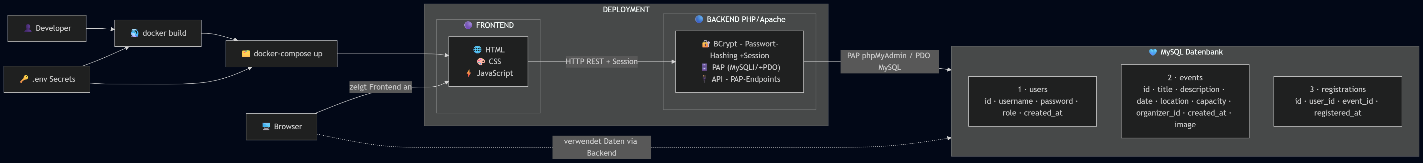
Architektur

Slide 9
Architektur

Slide 10
Architektur
Notes:
Fabio: Architekturdiagramm erklären

Slide 11
Architektur

Slide 12
Architektur
Notes:
Fabio: Architekturdiagramm erklären

Slide 13
Architektur

Slide 14
Live-Demo der App
Notes:
Carlos

Slide 15
Technische & organisatorische Herausforderung
Styling
Zusammenspiel der einzelnen „Seiten“
Rollen basierter Zugriff
Dashboard
CSS Probleme

Slide 16
Bemerkungen beim Testing
Suchfunktion (keine Treffer)
Jahres-Filter (Filterung nicht korrekt)
Styling
Login & Registrierung – User & Veranstalter
Event beitreten und erstellen
Bild-Upload

Slide 17
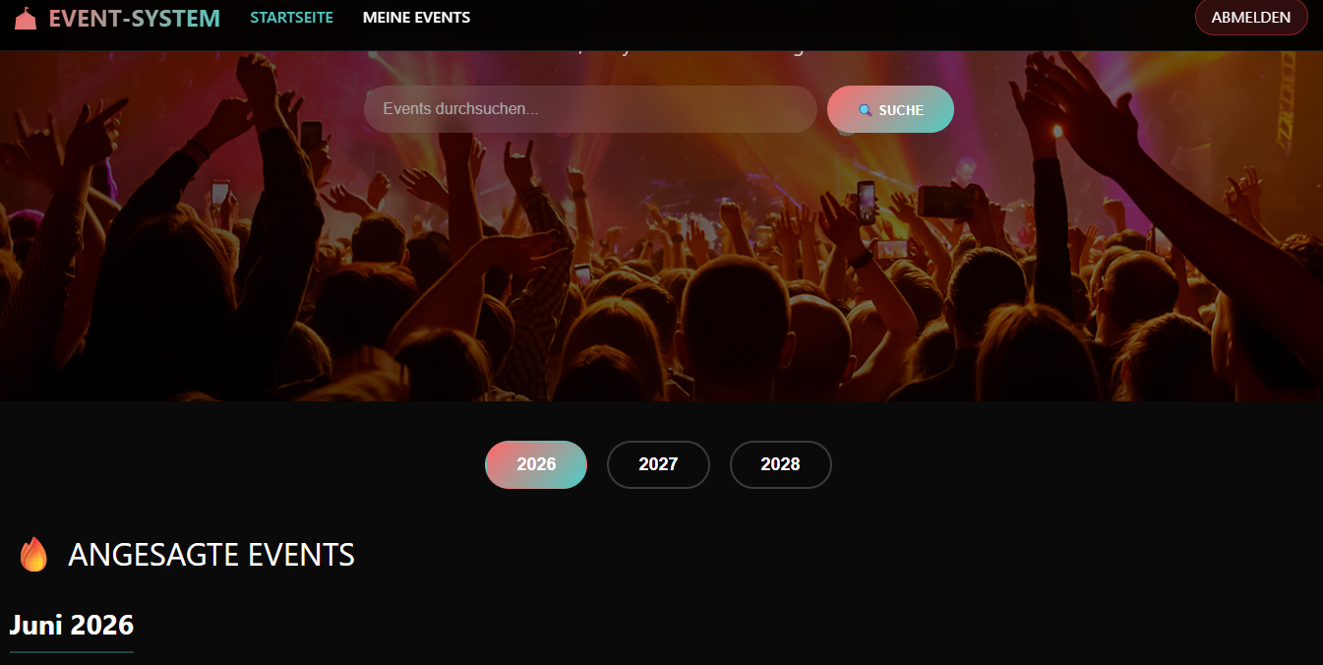
Bemerkungen beim Testing
Suchfunktion (keine Treffer)
Jahres-Filter (Filterung nicht korrekt)
Styling
Login & Registrierung – User & Veranstalter
Event beitreten und erstellen
Bild-Upload

Slide 18
Danke für eure Aufmerksamkeit

